Slide 1

课题14 脉冲信号及门电路
对应教材章节：
20.1 数制和脉冲信号
20.2 基本门电路及其组合

Slide 2
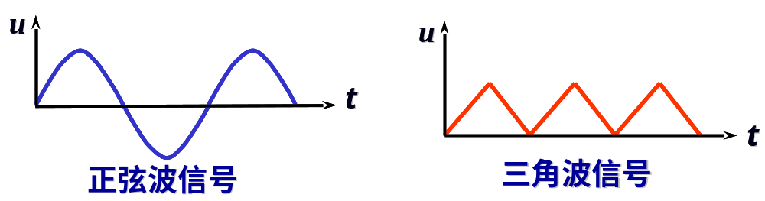
模拟信号
电子电路中的信号
数字信号
模拟信号：在时间上或数值上连续变化的信号。
处理模拟信号的电路称为模拟电路。如整流电路、放大电路等，注重研究的是输入和输出信号间的大小及相位关系。
在模拟电路中, 晶体管通常工作在放大区。

Slide 3
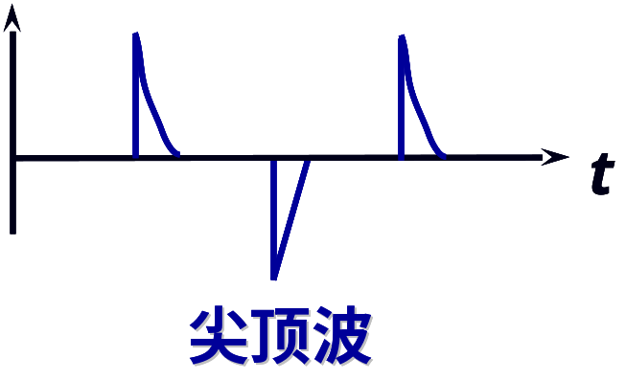
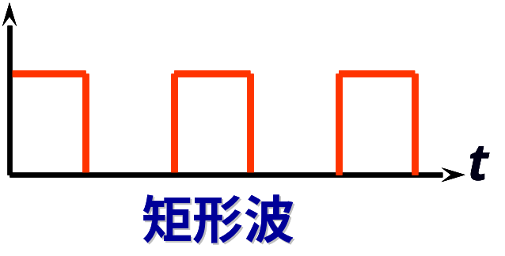
数字信号(也称脉冲信号)：
在时间上和数值上都是不连续变化的，即是一种跃变信号，并且持续时间短暂。
处理数字信号的电路称为数字电路，它注重研究的是输入、输出信号之间的逻辑关系。
在数字电路中，晶体管一般工作在截止区和饱和区,起开关的作用。

Slide 4
20.1 数制和脉冲信号
20.1.1 数制
数码的个数和计数规律是进位计数制的两个决定因素
数 制：
进位计数制：
计数体制、计数方法
高位进位，本位归0
1. 十进制数的表示
(1) 数码个数：10个。
计数规律:
0,1,2,3,4,5,6,7,8,9
逢十进 1,借一当10

Slide 5
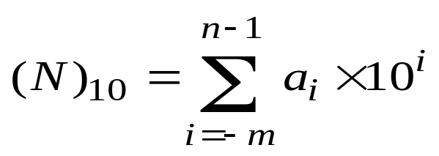
(2) 计数法
十进制中,10的整幂次方称为10进制数的权
位置计数法
例：123.45 读作 一百二十三点四五
例：123.45 读作 一百二十三点四五
按权展开式
例：123.45=1×10²+2×10¹+3×10⁰+4×10⁻¹+5×10⁻²
例：123.45=1×10²+2×10¹+3×10⁰+4×10⁻¹+5×10⁻²
按权展开通式
(N)₁₀ =(a_{n-1} a_{n-2} … a₁ a₀. a₋₁ a₋₂… a_{-m})₁₀
=a_{n-1}×10^{n-1}+a_{n-2}×10^{n-2} +…+ a₁×10¹+a₀×10⁰
+a₋₁ × 10⁻¹+a₋₂×10⁻²+…+a_{-m}×10^{-m}
和式

Slide 6
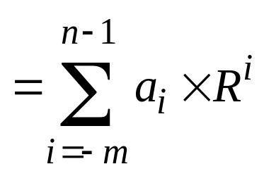
2. 其它进制
其它进制的计数规律可看成是十进制计数制的推广，对任意进制 R，数N可以表示成按权展开式：
(N) _{R}=(a_{n-1} a_{n-2} … a₁ a₀. a₋₁ a₋₂… a_{-m})_{R}
(N)_{R} = a_{n-1}×R ^{n-1}+a_{n-2}×R ^{n-2} +…+ a₁×R¹+a₀×R⁰
+a₋₁ × R⁻¹+a₋₂×R⁻²+…+a_{-m}×R^{-m}

Slide 7
(1) R＝2 二进制
数码个数2个：
计数规律:
例：
0,1
权值一般用十进制表示
权值一般用十进制表示
逢二进 1,借一当 2
(11011.01)₂ = 1×2⁴+1×2³ +0×2²+1×2¹+1×2⁰ +0×2⁻¹ +1×2⁻²
＝1×(10)¹⁰⁰+1×(10)¹¹ +0×(10)¹⁰+1×(10)¹+1 ×(10)⁰
+ 0×(10)⁻¹ +1×(10)⁻¹⁰

Slide 8
(2) R＝8 八进制
数码个数8个：
计数规律:
例：
0,1,2,3,4,5,6,7
逢八进 1,借一当 8
(176.5)₈ = 1×8²+7×8¹ +6×8⁰ +5×8⁻¹
＝1×(10)²+7×(10)¹ +6 ×(10)⁰+5×(10)⁻¹

Slide 9
(3) R＝16 十六进制
数码个数16个：
计数规律:
例：
0,1,2,3,4,5,6,7,8,9,A,B,C,D,E,F
(0 … … … 10 … … 15)
逢十六进 1,借一当 16
(FA1.C)₁₆ = F×16²+A×16¹ +1×16⁰ +C×16⁻¹
＝F×(10)²+A×(10)¹ +1 ×(10)⁰+C×(10)⁻¹

Slide 10
几种常用数制的表示方法
R＝10 | 二进制 | 八进制 | 十六进制
0 | 0 | 0 | 0
1 | 1 | 1 | 1
2 | 10 | 2 | 2
3 | 11 | 3 | 3
4 | 100 | 4 | 4
5 | 101 | 5 | 5
6 | 110 | 6 | 6
7 | 111 | 7 | 7
8 | 1000 | 10 | 8
9 | 1001 | 11 | 9
10 | 1010 | 12 | A
11 | 1011 | 13 | B
12 | 1100 | 14 | C
13 | 1101 | 15 | D
14 | 1110 | 16 | E
15 | 1111 | 17 | F
16 | 10000 | 20 | 10

Slide 11
3. 数制转换
说明：
转换是任意的。
方法：多项式替代法
基数乘除法
混合法
直接转换法
α→10
10→ α
α → 10→ β
α＝β^{K} ，α ^{K} ＝β

Slide 12
(1) 多项式替代法 （ α →10）
规则：按权展开，相加求和
例1：
(11011.11)₂ = ( )₁₀
=1×2⁴+1×2³ +0×2²+1×2¹+1×2⁰ +1×2⁻¹ +1×2⁻²
=(27.75)₁₀
16 8 0 2 1 0.5 0.25
例2：
(321.4)₈ = ( )₁₀
=3×8²+2×8¹+1×8⁰ +4×8⁻¹
=(209.5)₁₀
192 16 1 0.5

Slide 13
(2) 基数乘除法（ 10 → α ）
整数的转换——基数除法
规则：除基取余，商零为止，逆序排列
例 1：
解：
例 2：
解：
(25) ₁₀ = ( ) ₂
(25) ₁₀ = (11001 ) ₂
(54) ₁₀ = ( ) ₁₆
(54) ₁₀ = ( 36 ) ₁₆

Slide 14
小数的转换——基数乘法
规则：乘基取整，满足精度要求为止，顺序排列。
例 3：
例 4：
解：
例 5：
解：
(0.125) ₁₀ = ( ) ₂
(0.125) ₁₀ = ( ) ₄
(0.125) ₁₀ = (0.001 ) _{2 ，} (0.125) ₁₀ = ( 0.02) ₄
(29.93) ₁₀ = ( ) ₂
(29.93) ₁₀ = ( 11101.111011) ₂

Slide 15
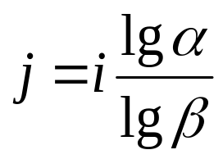
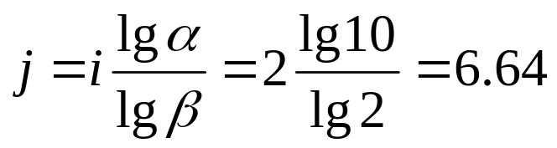
若求出的是有限位小数，表明已求出准确的转换小数；
若求出的是无限位小数，表明转换出的小数存在误差。
取数原则： 等精度转换
设α进制有 i位小数，转换后β进制有 j位小数。
(0.0…01)_{α}= (1×α^{-i})₁₀ (0.0…01)_{β} = (1×β^{-j})₁₀
i位
j位
例：(29.93) ₁₀ = ( ) ₂

Slide 16
(3)混合法 (α → 10→ β)
(N)_{α} → → → → (N)₁₀ → → → → (N)_{β}
多项式替代法 基数乘除法
例: (2022)₃→( )₈
解:
(2022)₃ =2×3³ +0×3²+2×3¹+2×3⁰ = (62)₁₀= (76)₈

Slide 17
(4) 直接转换法(α＝β^{K} ，α ^{K} ＝β)
一般在二、八、十六进制之间转换
从小数点开始
3位一组
①八进制与二进制之间的转换：
不足补0
不足补0
(10011100101101001000.01)_{B}=
(010 011 100 101 101 001 000.010)_{B} =
(
2
3
4
5
5
1
0
2
)_{O}
=(2345510.2)_{O}

Slide 18
②十六进制与二进制之间的转换：
从小数点开始
4位一组
(10011100101101001000.01)_{B}=
(1001 1100 1011 0100 1000.0100)_{B} =
不足补0
(
9
C
B
4
8
4
)_{H}
=( 9CB48.4 ) _{H}

Slide 19
反之:
1位八进制对应
3位二进制
(345.7)_{O} =( ) _{B}
(345.7)_{O} =(011 100 101.111 ) _{B}
1位十六进制
对应4位二进制
(27B.7C)_{H} =( ) _{B}
(27B.7C)_{H} =(0010 0111 1011.0111 1100 ) _{B}
=(10 0111 1011.0111 11 ) _{B}
0可去掉

Slide 20
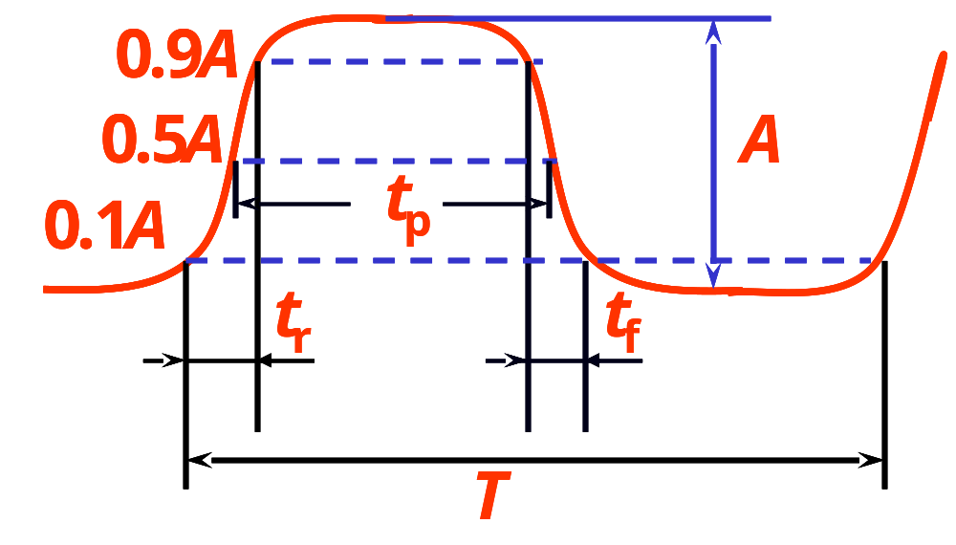
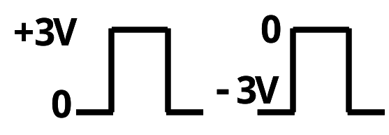
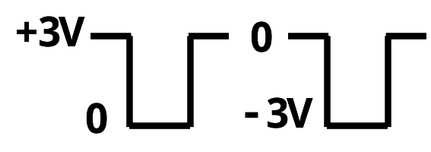
20.1.2 脉冲信号
脉冲信号的部分参数：
脉冲幅度 A
脉冲上升沿 t_{r}
脉冲下降沿 t_{f}
脉冲宽度 t_{p}
脉冲周期 T
实际的矩形波
脉冲信号有正和负之分。
正脉冲：脉冲跃变后的值比初始值高。
负脉冲：脉冲跃变后的值比初始值低。

Slide 21
20.2 基本门电路及其组合
20.2.1 逻辑门电路的基本概念
逻辑门电路是数字电路中最基本的逻辑元件。
所谓门就是一种开关，它能按照一定的条件去控制信号通过或不通过。
门电路的输入和输出之间存在一定的逻辑关系(因果关系)，所以门电路又称为逻辑门电路。
基本逻辑关系为与、或、非三种。

Slide 22
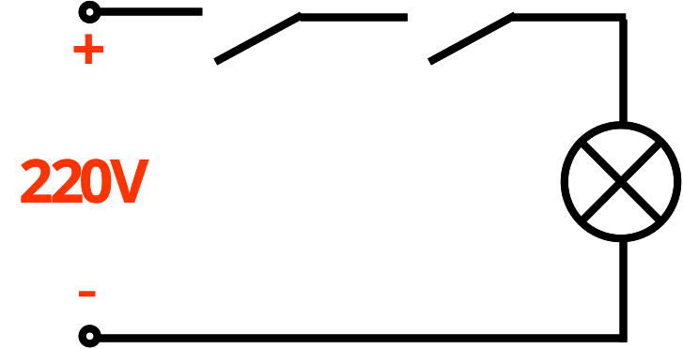
1. 与逻辑关系
状态表
A
B
A
B
Y
0
0
0
Y
0
1
0
1
0
0
1
1
1
逻辑表达式 Y = A • B
与逻辑关系是指当决定某事件的条件全部具备时，该事件才发生。
设开关断开、灯不亮用逻辑 0 表示, 开关闭合、灯亮用 逻辑 1 表示。

Slide 23
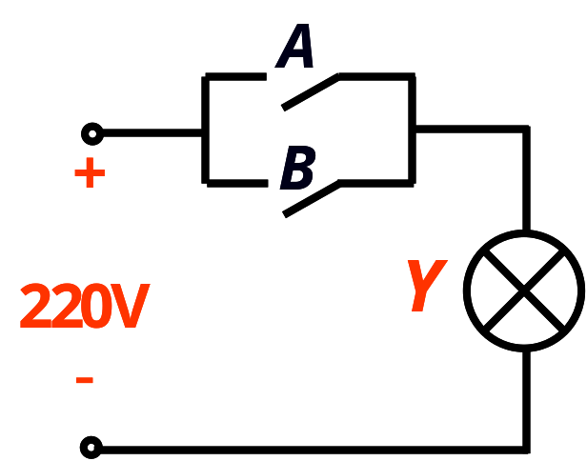
2. 或逻辑关系
状态表
A
B
Y
0
0
0
0
1
1
1
0
1
1
1
1
逻辑表达式 Y = A + B
或逻辑关系是指当决定某事件的条件之一具备时,该事件就发生。

Slide 24
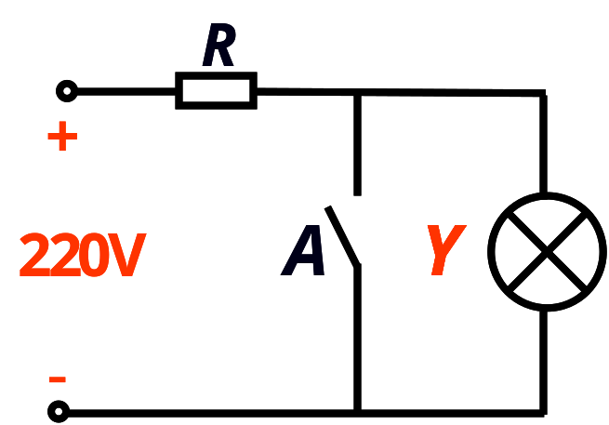
3. 非逻辑关系
状态表
A
Y
0
1
1
0
逻辑表达式 Y = A
非逻辑关系是否定或相反的意思。

Slide 25
20.2 基本门电路及其组合
20.2.2 分立元器件基本逻辑门电路
门电路是用以实现逻辑关系的电子电路，与前面所讲过的基本逻辑关系相对应。
门电路主要有：与门、或门、非门、与非门、或非门、异或门等。
由电子电路实现逻辑运算时，它的输入和输出信号都是用电位(或称电平) 的高低表示的。高电平和低电平都不是一个固定的数值, 而是有一定的变化范围。

Slide 26
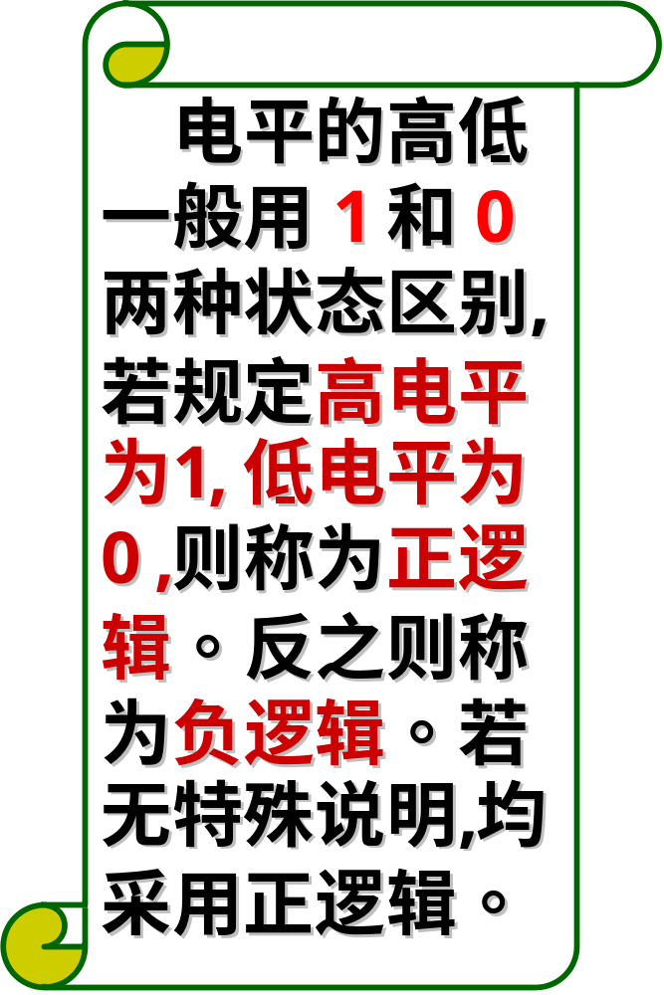
高电平
U_{CC}
1
低电平
0
0V

Slide 27
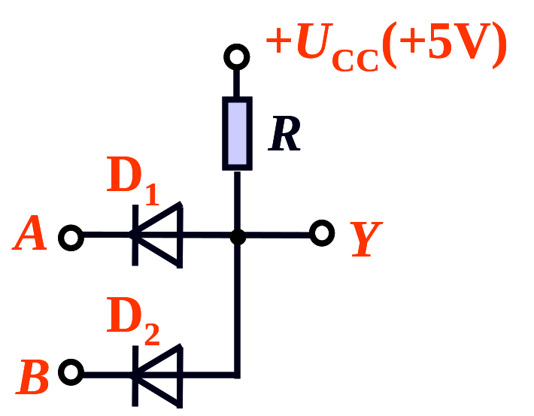
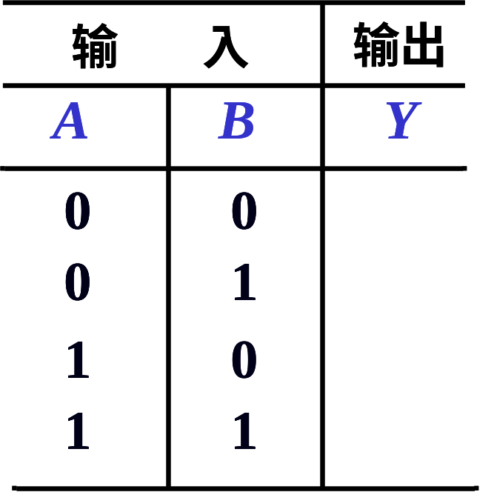
1. 二极管与门电路
与门逻辑状态表
(1) 电路
0
0
0
1
(2) 工作原理
输入A、B 不全为 1 ，输出 Y 为 0 。
输入A、B 全为高电平 1 ，输出 Y 为 1 。

Slide 28
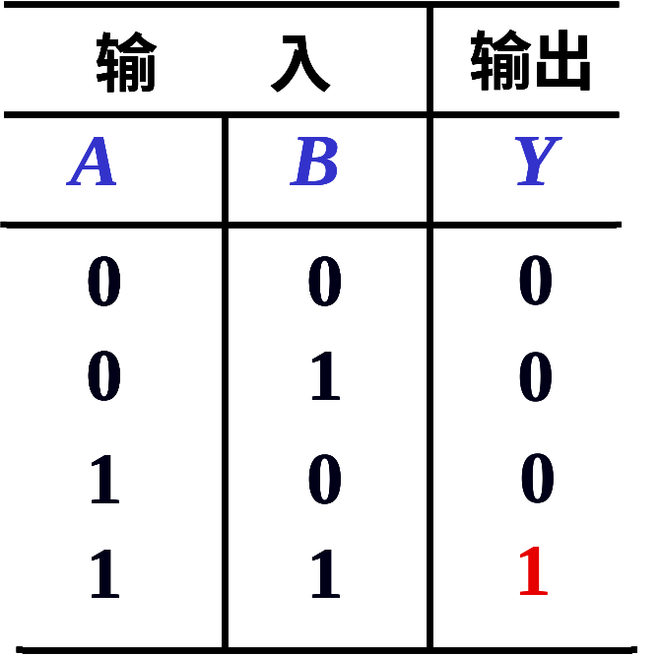
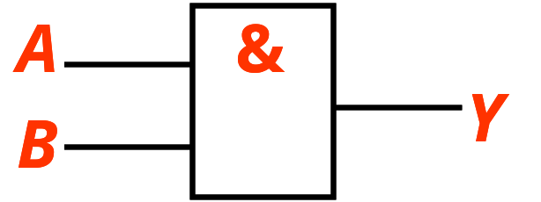
1. 二极管与门电路
与门逻辑状态表
逻辑表达式
Y = A ∙ B
(3) 逻辑关系
: 与 逻辑
即：有 0 出 0 ，
全 1 出 1 。
逻辑符号

Slide 29
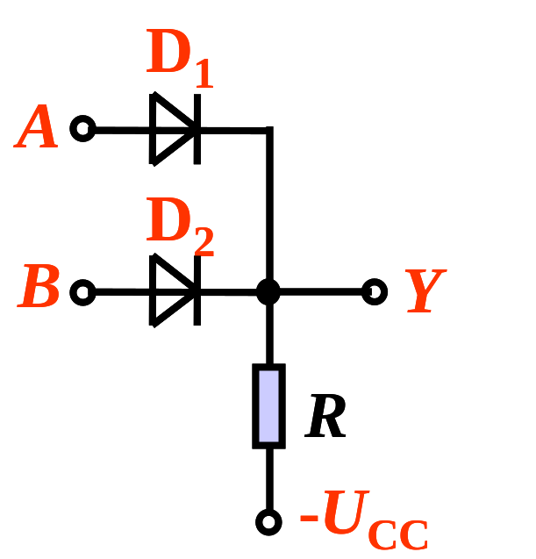
2. 二极管或门电路
或门逻辑状态表
(1) 电路
输 入
输出
A
B
Y
0
0
0
0
1
1
1
0
1
1
1
1
(2) 工作原理
输入A、B全为低电平 0 ，输出 Y 为 0 。
输入A、B有一个为 1 ，输出 Y 为 1 。

Slide 30
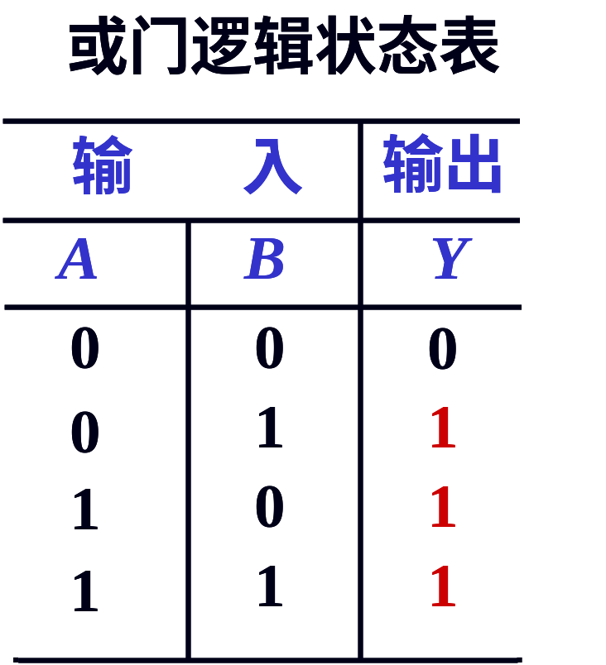
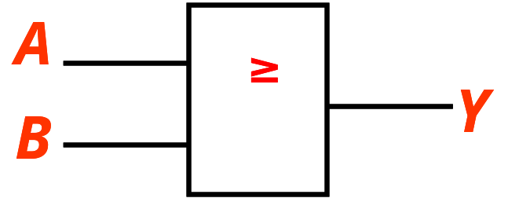
2. 二极管或门电路
逻辑表达式
Y=A+B
(3) 逻辑关系
: 或逻辑
即：有 1 出 1 ，
全 0 出 0 。
逻辑符号

Slide 31
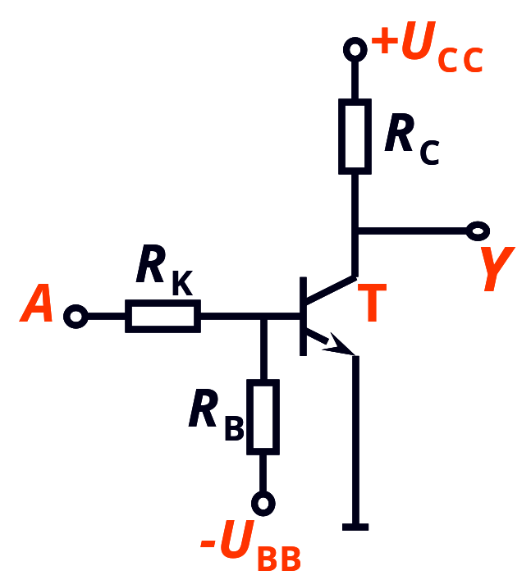
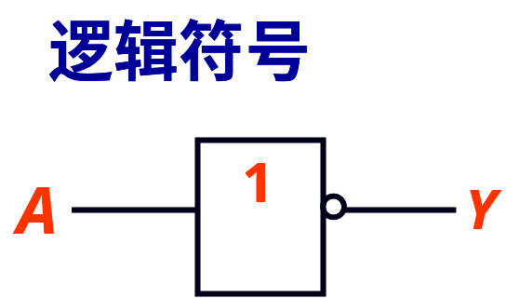
3. 晶体管非门电路
(1) 电路
非门逻辑状态表
截止
饱和
A
Y
0
0
1
1
0
1
1
0
(2) 逻辑表达式 Y=A

Slide 32
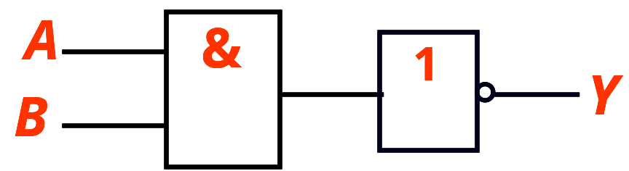
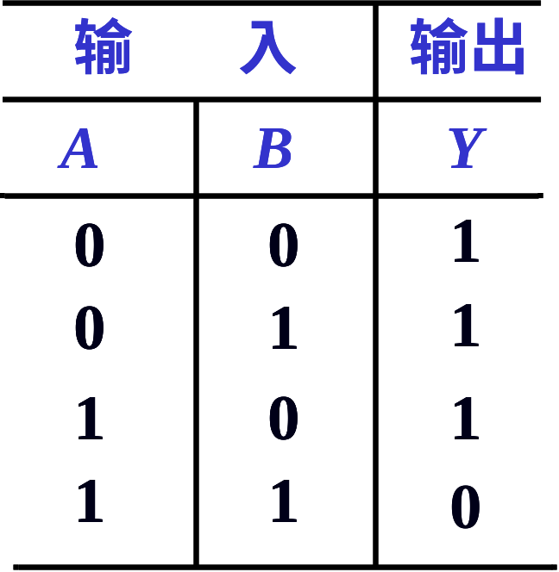
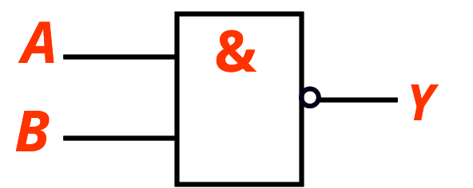
20.2.3 基本逻辑门电路的组合
1. 与非门电路
与非逻辑状态表
与门
非门
与非门
逻辑表达式
Y = A ∙ B
有 0 出 1 ，全 1 出 0 。

Slide 33
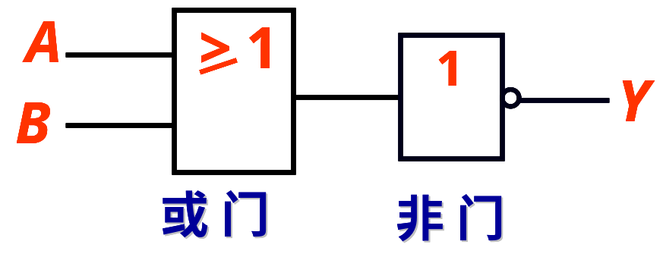
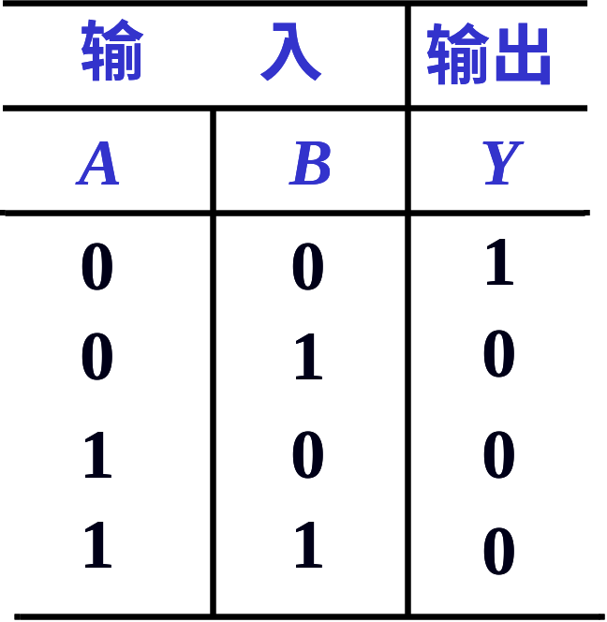
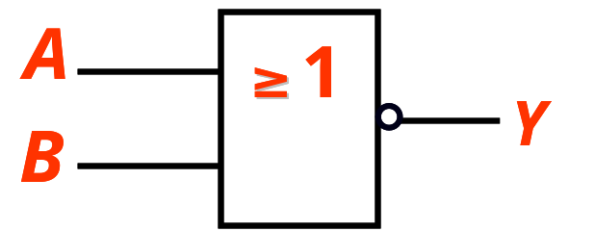
20.2.3 基本逻辑门电路的组合
2. 或非门电路
或非逻辑状态表
或非门
逻辑表达式
Y = A + B
有 1 出 0 ，全 0 出 1 。

Slide 34
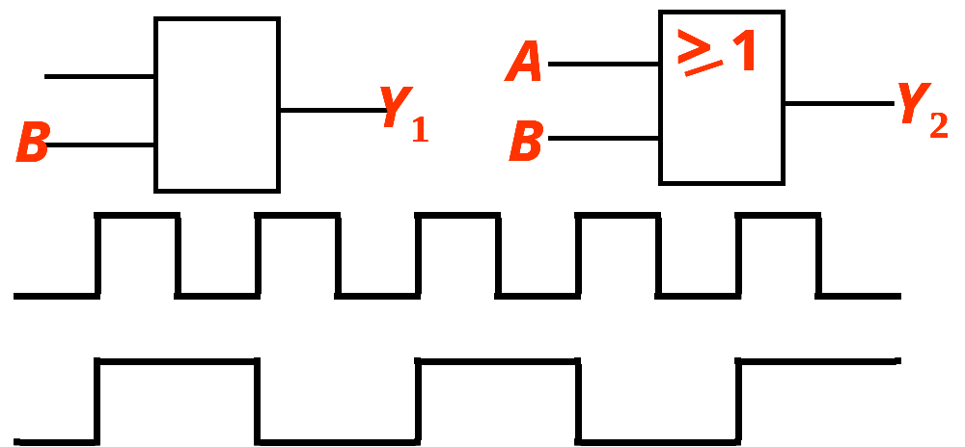
例：根据输入波形画出输出波形
A
&
A
B
Y₁
Y₂
有 0 出 0 ，全 1 出 1 。
有 1 出 1 ，全 0 出 0 。

Slide 35
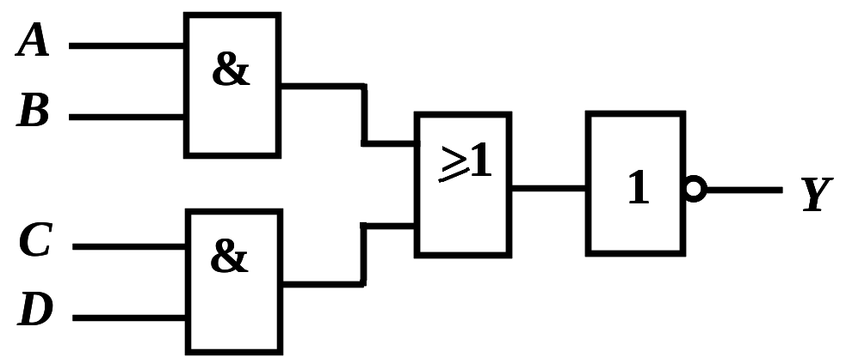
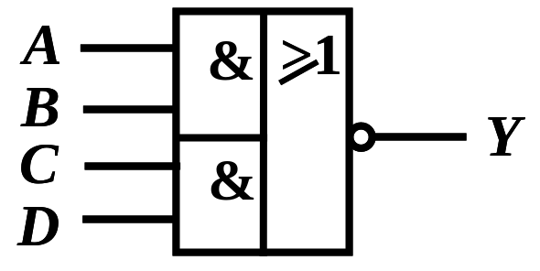
20.2.3 基本逻辑门电路的组合
3. 与或非门电路
逻辑表达式
Y = A∙B +C∙D
逻辑符号

